Slide 1
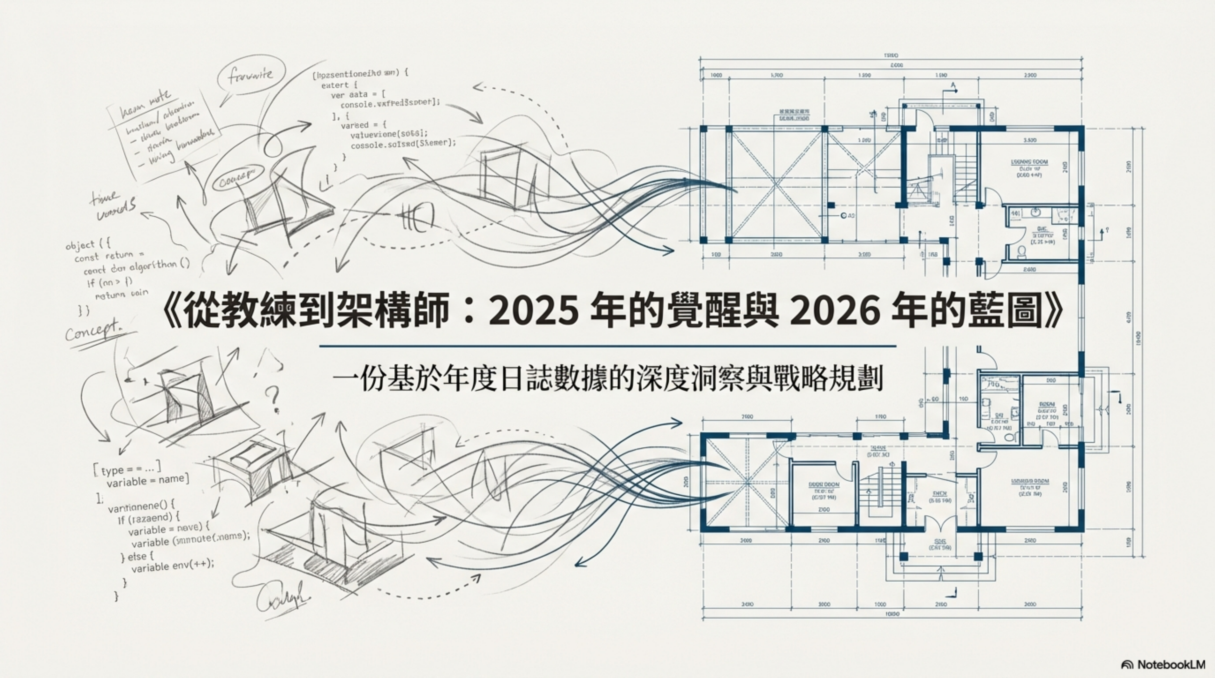
《從教練到架構師：2025 年的覺醒與 2026 年的藍圖》
一份基於年度日誌數據的深度洞察與戰略規劃
NotebookLM
Notes:
這張投影片是關於從教練轉型為架構師的主題，標題為「從教練到架構師：2025 年的覺醒與 2026 年的藍圖」。副標題說明這是一份基於年度日誌數據的深度洞察與戰略規劃。背景採用了結合建築藍圖、手繪草圖和程式碼片段的設計，象徵著從實踐到系統化架構的演進過程。

Slide 2




第一部分：奠基 The Past: Laying the Foundation
2025 年並非一連串孤立的事件，而是三個關鍵的試煉，它們共同鍛造了從「單點突破」到「系統建構」的轉變。每一項試煉都建立了一種不可或缺的核心能力。
第一部分：奠基 The Past: Laying the Foundation
壓力測試：在極端變動中錨定秩序的能力。
身分躍遷：從工具的使用者轉變為創造者的覺醒。
商業覺醒：理解自身價值從單次服務轉向系統性價值的躍升。
Notes:
這張投影片介紹了第一部分「奠基」。內容強調 2025 年並非孤立事件，而是從「單點突破」轉向「系統建構」的關鍵轉型期。透過三個核心試煉來建立能力：1. 壓力測試（錨定秩序）、2. 身分躍遷（成為創造者）、3. 商業覺醒（系統性價值）。

Slide 3
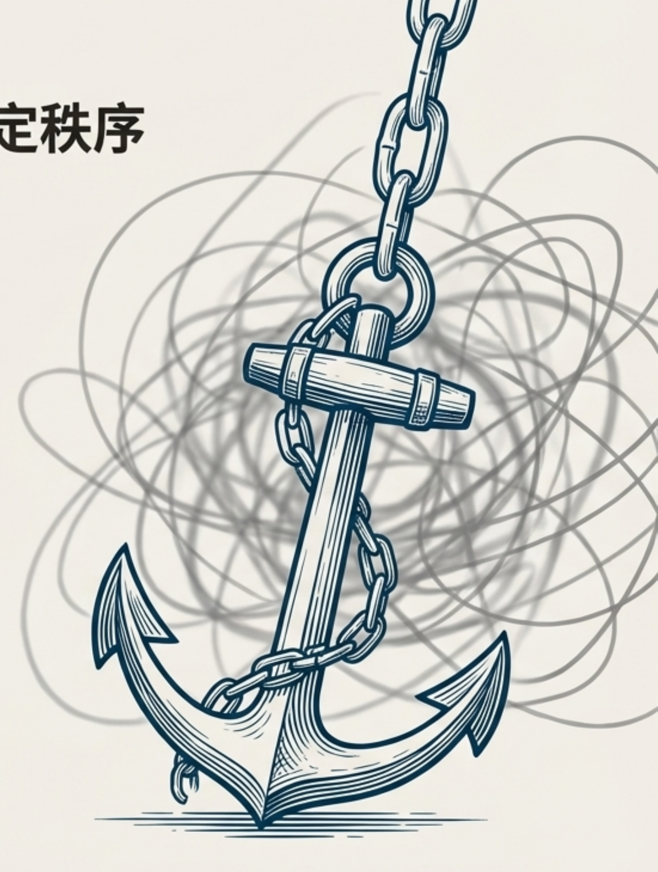
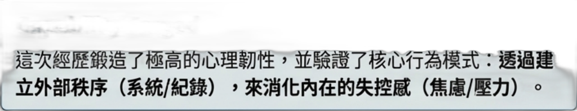

基石一：壓力測試 — 在家庭變動中錨定秩序
Core Event: 4月，太太的手術與復原期成為年度最大的壓力測試。
Key Behaviors: • 焦慮轉化：在手術室外的漫長等待中，並未被焦慮吞噬，反而利用空檔推進了簡報與問卷平台的製作。 • 資訊系統化：將醫療資訊數位化管理（用 ChatGPT 整理醫囑、語音轉文字記錄病情），成為家庭的「定海神針」。
Capability Forged 這次經歷鍛造了極高的心理韌性，並驗證了核心行為模式：透過建立外部秩序（系統／紀錄），來消化內在的失控感（焦慮/壓力）。
Notes:
這張投影片探討了第一個基石：壓力測試。重點在於如何在家庭變動中建立秩序。核心事件是四月份太太的手術與復原期。關鍵行為包括將焦慮轉化為生產力（製作簡報與問卷），以及利用數位工具（如 ChatGPT）系統化管理醫療資訊。這次經驗鍛造了心理韌性，證明了透過建立外部秩序可以有效緩解內在的失控感。

Slide 4
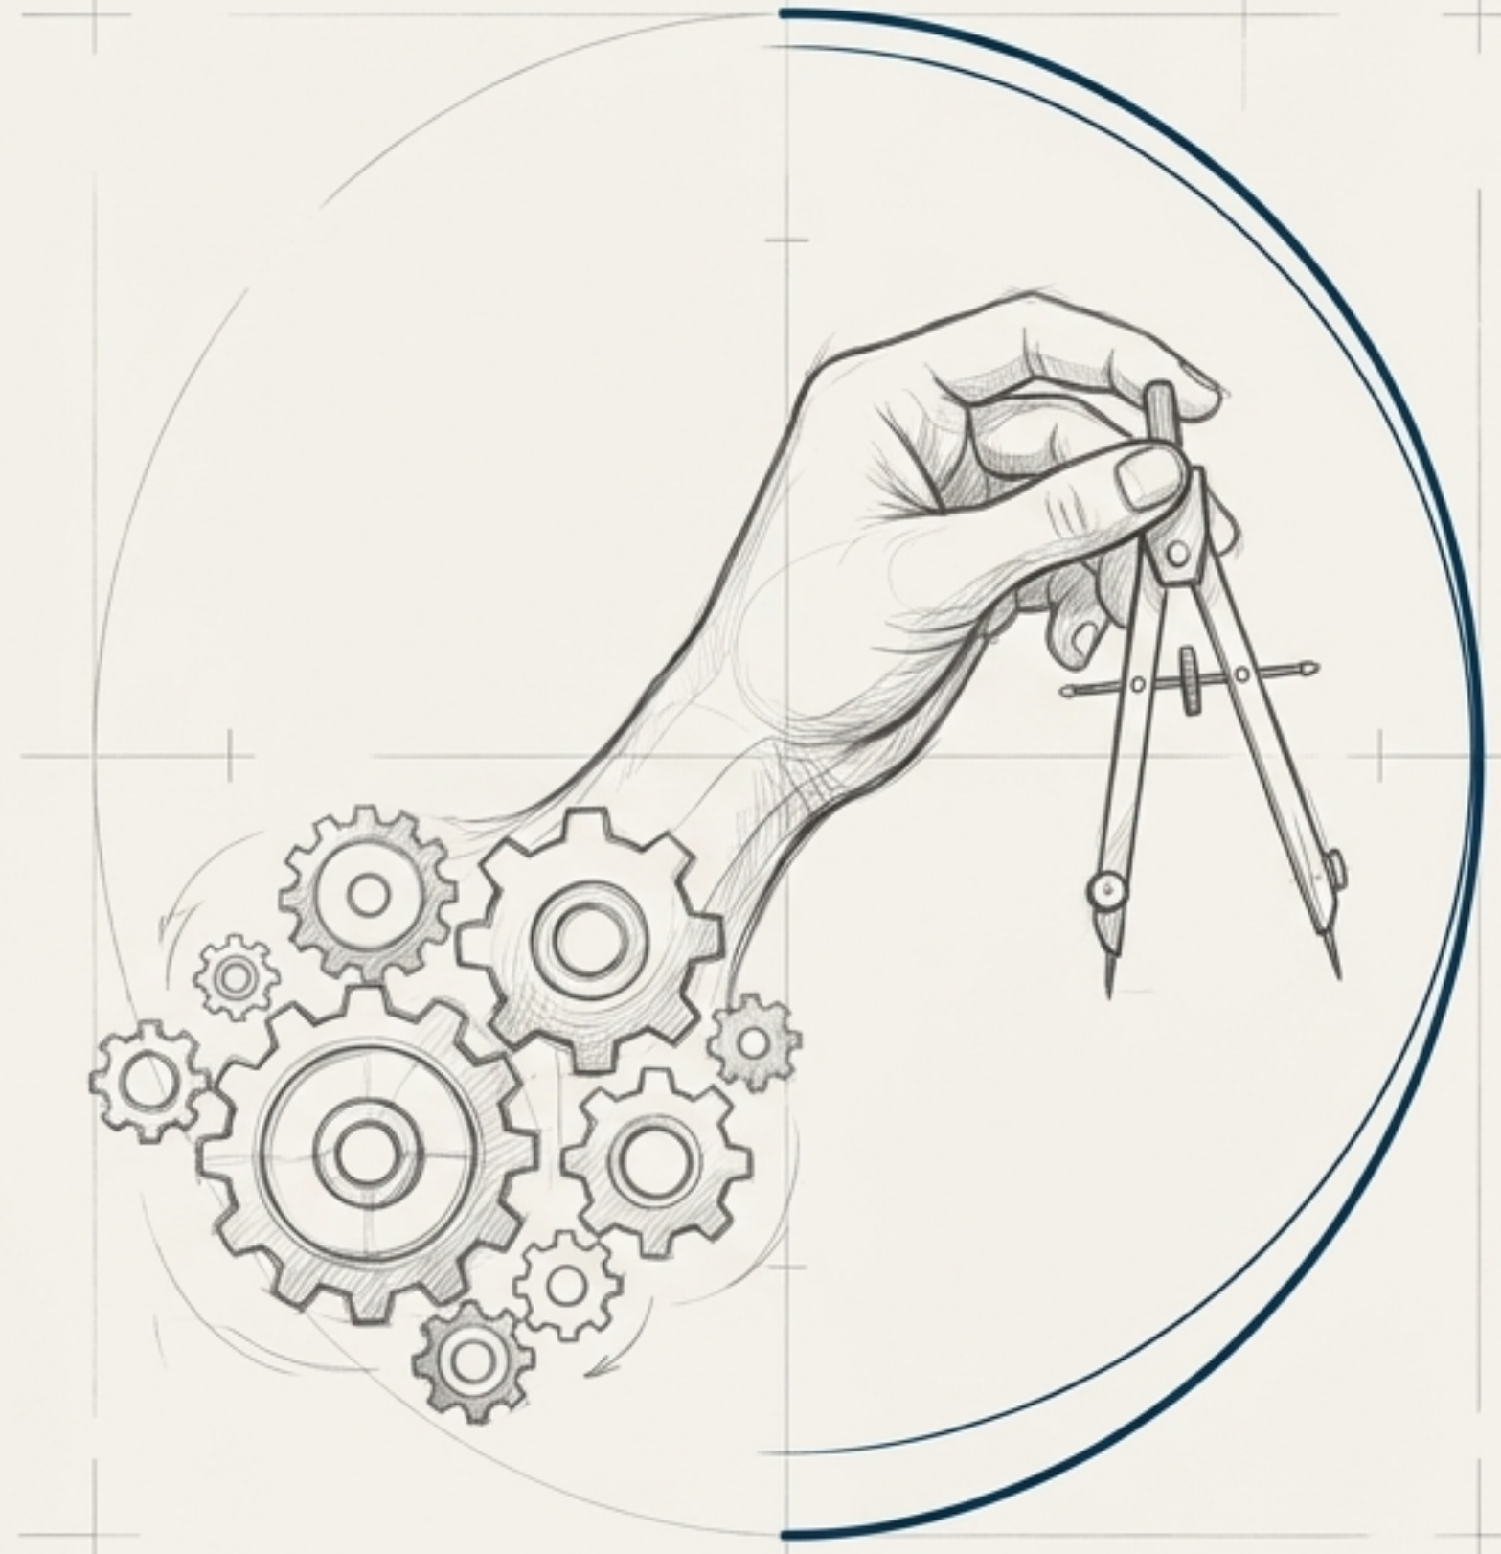

基石二：身分躍遷 — 從教學者到產品開發者
Core Event:
8 月，獨立開發並上架 Chrome 擴充功能「Quick Text Copy」。
Significance:
• 這標誌著身分從「記錄者」與「服務者」正式跨入「開發者」行列。 • 證明了自己不再只是教工具的人，而是能打造工具的人。 • 呼應了 Naval Ravikant 的哲學：「將自己產品化」。
Extended Achievement:
年底透過 Vibe Coding 成功打造「智流 Smart Flow」網站與「線上轉盤」工具，進一步鞏固了開發者的身分。
Notes:
這張投影片探討了從教學者轉型為產品開發者的過程。核心事件是 8 月份獨立開發並上架了 Chrome 擴充功能「Quick Text Copy」。這具有重大意義，因為它標誌著身分從記錄者轉向開發者，證明了自己具備打造工具的能力，並實踐了 Naval Ravikant「將自己產品化」的哲學。此外，年底還透過 Vibe Coding 打造了「智流 Smart Flow」網站等工具，進一步鞏固了開發者身分。

Slide 5

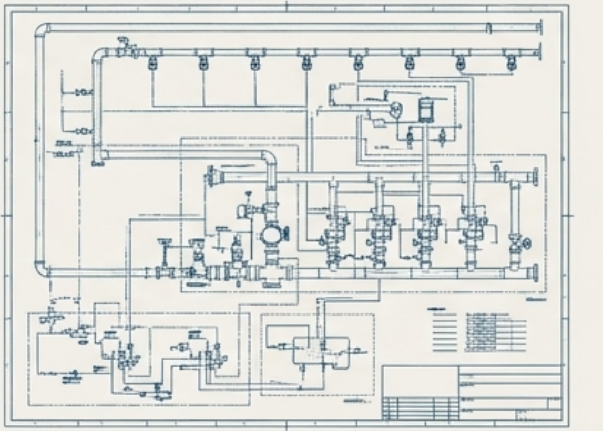

基石三：商業覺醒 — 從單點服務到系統價值
Trigger：12月，在朋友喜宴上被點出「擁有優質資產與服務，卻缺乏品牌」的痛點。
Core Insight：
• 教學哲學深化：從「救火」（解決當下問題）進化到「防火」（建立預防系統）。意識到自己的價值不在於救火，而在於建立防火牆。
• 價值主張轉變：從單純教軟體操作，轉向「數位治理」與「基礎設施建設」（如協助學生統一帳號、建立備份三部曲）。
• 確立核心論述：確立了「基礎設施先於應用」的核心論述。不再只是教人釣魚，而是教人如何設計一座養魚場。
Notes:
這張投影片探討了第三個基石：商業覺醒。重點在於從提供「單點服務」轉向創造「系統價值」。觸發點是意識到品牌缺失的痛點。核心洞察包括：1. 教學哲學從解決當下問題（救火）進化到建立預防系統（防火）；2. 價值主張從軟體操作轉向數位治理與基礎設施建設；3. 確立「基礎設施先於應用」的論述，從教人釣魚轉向教人設計養魚場。

Slide 6
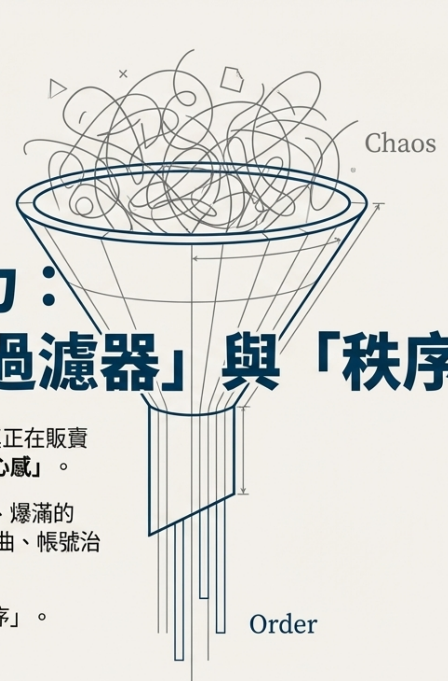
第二部分：洞察
The Present: The Core Insight
Chaos
你的隱藏超能力： 你是「混亂的過濾器」與「秩序的架構師」
• 你以為自己在教 AI 或修電腦，但你真正正在販賣的不是技術，而是「掌控感」與「安心感」。
• 當學生面對散亂的照片、忘記的密碼、爆滿的雲端空間時，你透過 SOP、備份三部曲、帳號治理，把掌控感還給了他們。
• 你將「數位焦慮」轉化為「可控的秩序」。
Order
Notes:
這張投影片探討了核心洞察：你的隱藏超能力是作為「混亂的過濾器」與「秩序的架構師」。重點在於你販賣的不是技術，而是掌控感與安心感，將學生的數位焦慮轉化為可控的秩序。

Slide 7


你真正的產品：消除恐懼，交付秩序
你的獲利模式正在從「知識落差」轉向「信任託付」。
對學生
對家庭
對企業主
他們的需求不是最新的 iPhone 規格，而是有人牽著手，安全地從舊時代跨越到數位新大陸。你賣的是「安心」。
你用系統思維表達關心。用 ChatGPT 建立專屬故事線、用點數制度建立金錢觀、用數位工具記錄醫囑。你用理性的工具，守護感性的關係，讓愛成為一種「穩定的系統」。
他們敢把最私密的帳號密碼、公司檔案結構交給你。你的核心價值已不是「新知」，而是「安全感」與「系統穩定性」。
Notes:
這張投影片強調產品的核心價值在於「消除恐懼」與「交付秩序」。獲利模式已從單純的知識落差轉向信任託付。針對三種不同客群（學生、家庭、企業主），分別提供安心感、穩定的系統關係以及安全感與系統穩定性。

Slide 8

警惕：超能力背後的陷阱 — 「過度可得性」
Problem Definition: 你是一個極度熱心且負責的「救火隊長」，但「高級打雜」正在稀釋你的顧問價值。 Core Conflict: 當你隨時都能被找到去解決一個滑鼠連線問題時，就很難讓客戶相信你是一個能規劃企業願景的架構師。 Root Cause: 你的「焦慮轉化機制」讓你習慣透過「接管控制權」來創造安全感，這讓你難以拒絕求助。 Personal Impact: 多次透露出身心透支的警訊（在車上累到睡著）。 你的身心能量才是這一切系統的「伺服器」。
Notes:
這張投影片探討了「過度可得性」如何損害專業價值。當專業人士（如架構師）過度介入瑣碎的事務（如解決滑鼠問題）時，會降低其在客戶心中的權威感。這種行為往往源於透過掌控權來緩解焦慮的心理機制，最終會導致身心能量的枯竭。投影片強調，個人的身心能量才是維持整個系統運作的核心「伺服器」。

Slide 9
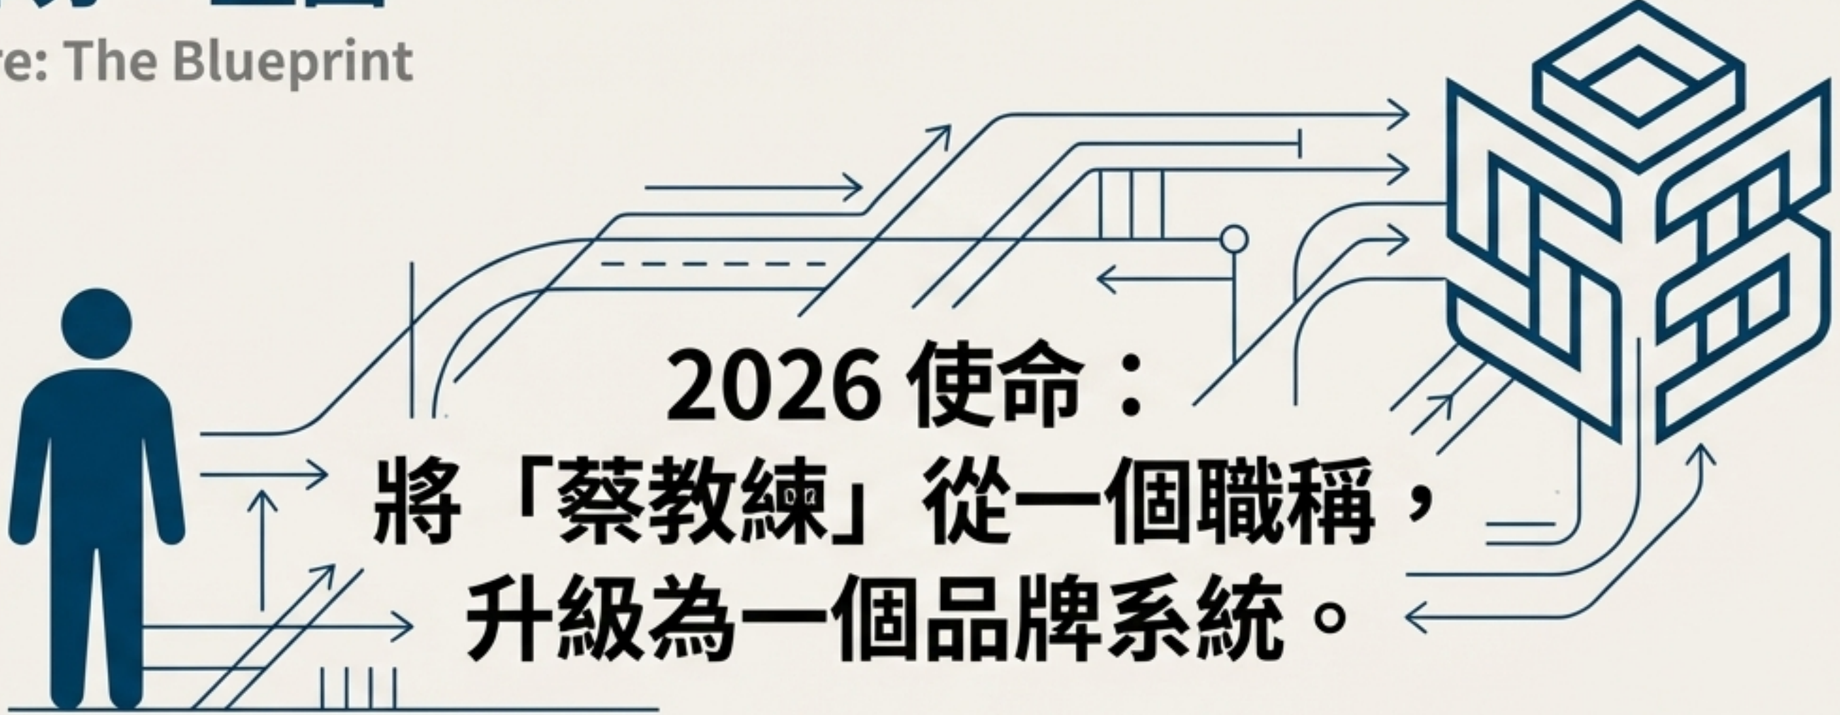

第三部分：藍圖
The Future: The Blueprint
2026 使命：將「蔡教練」從一個職稱，升級為一個品牌系統。
課題是如何讓產品自己運轉，而不再依賴你的肉身去推動。
你已經是架構師了，請相信你設計的系統，然後試著放手，讓系統為你工作。
1. 產品化 (Productize) 2. 品牌化 (Branding) 3. 系統化 (Systemize)
Notes:
本頁面探討「2026 使命」，重點在於將個人職稱「蔡教練」轉型為一個品牌系統。核心課題是實現產品的自動運轉，減少對個人體力的依賴。強調架構師的角色，應信任系統設計並學會放手。最後列出三個關鍵步驟：產品化、品牌化與系統化。

Slide 10
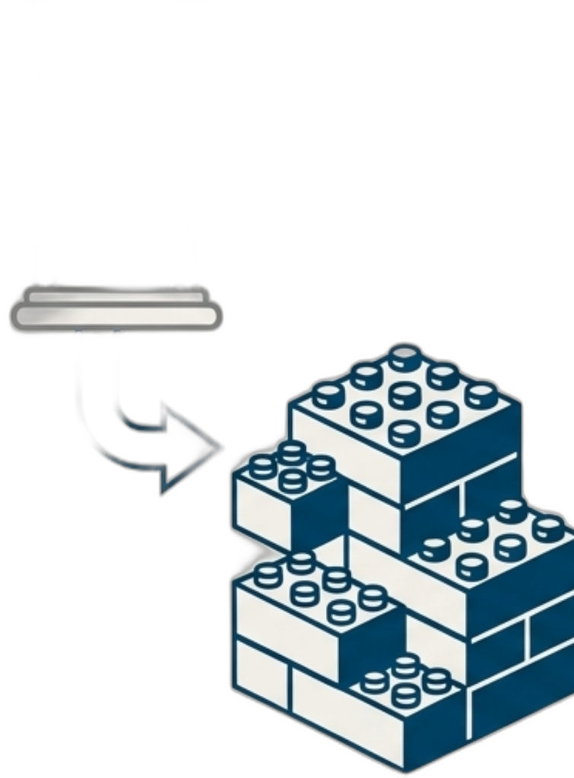
支柱一：產品化 — 拒絕一次性勞務，建立可複用資產
「資產化」原則 (Asset First Principle) • 檢核點：做這件事能否留下「可重複使用」的資產？
2026 Actions
• 推出標準化產品包：正式包裝「數位資產整理包」（含備份三部曲、帳號治理、遺產數位化）與「企業 AI 導入起手式」。不再賣小時，而是賣「解決方案」。
• 教材資產化：將 Heptabase 與 Notion 的教學筆記，轉化為付費訂閱的知識庫或線上微課程，讓教學在你睡覺時也能發生。
Notes:
這張投影片介紹了第一個核心支柱：產品化。其核心在於「資產化」原則，即在執行任何勞務時，都應思考是否能轉化為可重複使用的資產。2026 年的具體行動包括：1. 推出標準化產品包，將服務包裝成解決方案而非單純販售工時；2. 教材資產化，將教學筆記轉化為可持續產生價值的知識庫或線上課程。

Slide 11


支柱二：品牌化 — 建立「單一可信來源」的專業形象
「系統大於工具」原則 (System over Tool Principle) • 檢核點：我是在教工具的功能，還是在建立解決問題的系統？
2026 Actions
• 深化「智流 Smart Flow」：讓網站成為你「觀點」的載體，加入實測心得與教學案例，作為專業能力的證明。 • 定義「數位治理」專家：將所有對外溝通聚焦在一個定位上，並使用以下價值主張： ➢ 「我不只教你用工具，我幫你建立不被工具綁架的系統。」
Notes:
這張投影片探討品牌化的第二支柱，即建立「單一可信來源」的專業形象。其核心在於「系統大於工具」的原則，提醒我們應專注於建立解決問題的系統，而非單純教授工具。2026年的具體行動包括透過「智流 Smart Flow」強化網站作為觀點載體的功能，並定位自己為「數位治理」專家，傳達「建立不被工具綁架的系統」的核心價值。

Slide 12

支柱三：系統化 — 為自己建立護城河，保護核心能量
「護城河」原則 (The Moat Principle) • 檢核點：這件事是否侵蝕了我的核心能量與家庭時間？
2026 Actions
• 建立「拒絕與授權」機制：對於低價值的技術支援（如修滑鼠），建立 FAQ 或外包，將時間保留給高價值的顧問諮詢。
• 強制留白：每週固定安排「無輸入、無輸出」的 DMN（預設模式網絡）時間。把「休息」也納入你的 SOP，為自己的能量做「異地備援」。
Notes:
本頁探討系統化策略中的「護城河」原則，旨在保護個人的核心能量。內容涵蓋了檢核標準（是否侵蝕核心能量與家庭時間）以及兩項具體行動：一是建立「拒絕與授權」機制以處理低價值工作，二是強制安排「留白」時間（DMN）以確保能量恢復與異地備援。

Slide 13

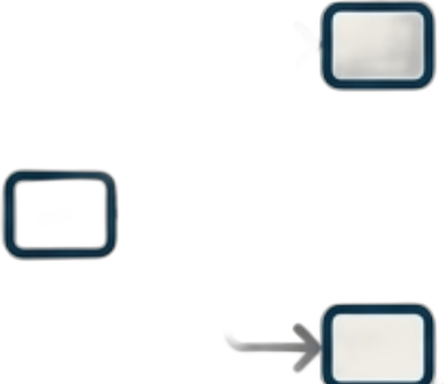

2026 行動準則：三大決策原則
原則一：資產化原則 (Asset First)
原則二：系統大於工具原則 (System over Tool)
原則三：護城河原則 (The Moat)
• 提問：這能否留下「可重複使用」的資產？ • 目標：拒絕無法累積的一次性勞務。
• 提問：我是在教功能，還是在建立解決方案的系統？ • 目標：優先解決底層架構問題。
• 提問：這是否侵蝕了我的核心能量與家庭時間？ • 目標：保護專注力，這是最重要的生產資產。
Notes:
這張投影片介紹了 2026 年的三大行動準則與決策原則。第一是「資產化原則」，強調創造可重複使用的資產，避免一次性勞務。第二是「系統大於工具原則」，著重於建立解決方案的系統而非僅僅學習工具功能。第三是「護城河原則」，旨在保護核心能量與專注力，將其視為最重要的生產資產。

Slide 14
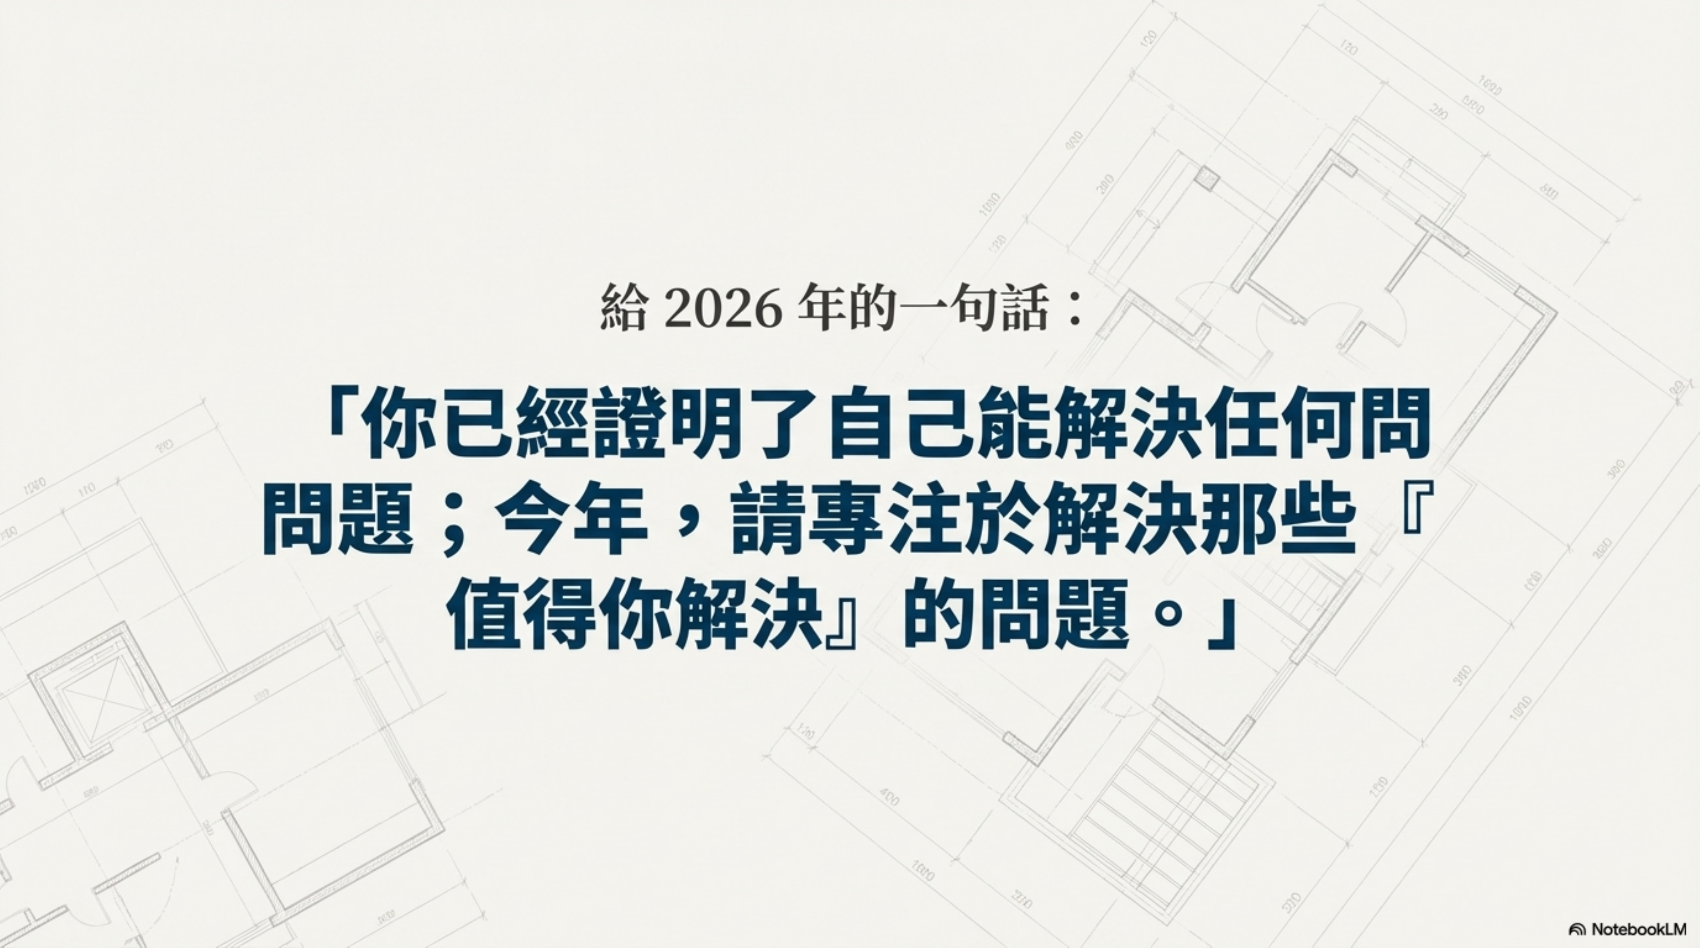

給 2026 年的一句話：
「你已經證明了自己能解決任何問題；今年，請專注於解決那些『值得你解決』的問題。」
Notes:
這張投影片分享了給 2026 年的一句話，核心訊息是鼓勵人們不要只是盲目解決所有問題，而是要學會篩選，將精力專注於那些真正「值得解決」的問題。背景使用了建築藍圖，象徵著規劃與建構未來。

